Slide 1
Çukurova Üniversitesi İstatistik Bölümü
Çukurova Üniversitesi İstatistik Bölümü'ne hoş geldiniz. Bölümümüz kapsamlı bir istatistik eğitimi vermekte, araştırma ve kişisel gelişim için fırsatlar sunmaktadır. Bizi özel yapan şeyleri keşfedelim.

Slide 2
İstatistik Bölümü
Bölümümüz istatistik alanında yüksek kalitede eğitim vermektedir. Öğrencilerimizi hızla gelişen bir alanda başarılı kariyerlere hazırlama konusunda tutkuluyuz. Mezunlarımız işverenler tarafından çok rağbet görmektedir.
Akademik kadro
Öğretim üyelerimiz, uzun yıllara dayanan öğretim ve araştırma deneyimine sahip, alanlarında uzman kişilerdir. Öğrencilerimize kaliteli eğitim ve mentorluk sağlamayı taahhüt ederler.
Ders programı
Bölümümüzdeki dersler, istatistik teorisi, olasılık, matematiksel istatistik, regresyon analizi, deney tasarımı ve veri madenciliği gibi konuları kapsar.
1
2
3
4
Programlar
Bölümümüz İstatistik alanında lisans ve lisansüstü programlar sunmaktadır. Ayrıca İstatistik alanında bir yan dal sunuyoruz. Programlarımız, öğrencilere istatistiksel teori ve uygulamalı yöntemlerde güçlü bir temel sağlamak için tasarlanmıştır.
Araştırma alanları
Bölümümüz biyoistatistik, veri bilimi, ekonometri, çevre istatistikleri ve istatistiksel genetik dahil olmak üzere geniş bir araştırma alanıyla ilgilenmektedir. Fakültemiz ve öğrencilerimiz, alandaki ilerlemelere katkıda bulunan yenilikçi araştırma projelerinde birlikte çalışırlar.

Slide 3
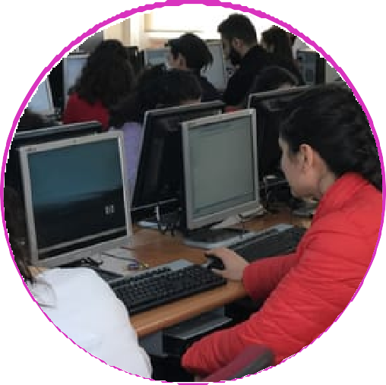
Öğrenci yaşamı
Çukurova Üniversitesi olarak öğrencilerin çok yönlü bir üniversite deneyimi yaşamaları gerektiğine inanıyoruz. Bu nedenle, kişisel gelişim için bir dizi ders dışı etkinlik ve fırsat sunuyoruz.
Kulüpler & Organizasyonlar
Öğrenciler ilgi ve tutkularının peşinden gitmek, kişisel ve liderlik becerilerini geliştirmek ve yeni insanlarla tanışmak için çeşitli kulüp ve organizasyonlara katılabilirler.
Konaklama
Üniversite, öğrencilere konforlu ve güvenli bir yaşam ortamı sağlamak için yurtlar ve apartlar dahil olmak üzere çeşitli konaklama seçenekleri sunmaktadır.
Laboratuvar ve Kütüphane
Bölümümüzde bulunan bilgisayar laboratuvarımızla öğrencinin her türlü ihtiyacı karşılanmaktadır.
Ayrıca kampüsteki kütüphanemizde ihtiyacı karşılayacak tüm kaynaklar mevcuttur.

Slide 4
Teşekkür ederiz!🤗
Çukurova Üniversitesi İstatistik Bölümünü düşündüğünüz için teşekkür ederiz. İstatistik konusunda tutkulu olan ve öğrencilerimize mümkün olan en iyi eğitim ve deneyimi sağlamaya kendini adamış akademisyenlerden oluşan bir topluluğuz. Bize katılın ve istatistik alanında başarılı bir kariyere doğru ilk adımı atın.
1 2
Deneyimli akademik kadro
7 profesör ve 2 doçentten oluşan akademik kadromuz alanında uzmandır.
Öğrenci merkezli eğitim
Programlarımız, öğrencilere kariyerlerinde başarılı olmaları için ihtiyaç duydukları bilgi, beceri ve deneyimi sağlamak için tasarlanmıştır.
3 İş imkanları
Mezunlarımız, bankacılık, sigortacılık, sağlık, pazarlama, araştırma, danışmanlık ve kamu sektörü gibi birçok alanda iş imkanlarına sahiptir. Ayrıca, istatistik mezunları, veri analisti, risk analisti, istatistik uzmanı ve araştırmacı gibi pozisyonlarda da çalışabilirler.

